Slide 1
Электронный замок: конструирование экономически выгодной версии
МУНИЦИПАЛЬНОЕ БЮДЖЕТНОЕ ОБЩЕОБРАЗОВАТЕЛЬНОЕ УЧРЕЖДЕНИЕ
«ЛИЦЕЙ ГОРОДА ШАТУРЫ»
ГОРОДСКОГО ОКРУГА ШАТУРА МОСКОВСКОЙ ОБЛАСТИ
Автор: Штруба Дарья, учащаяся 11 «Тех» класса
Руководитель: В. А. Андреев, учитель физики

Slide 2
Содержание
Введение……………………………………………………………………………………….3
ГЛАВА 1. Теоретический обзор……………………………………………..6
1.1 Принцип действия и виды электронного замка…………………...6
ГЛАВА 2. Конструирование устройства…………………………………8
2.1 Выбранная модель………………………………………………………….........8
2.2 Структурная схема…………………………………………………………………..9
2.3 Перечень используемых элементов………………………………….....10
2.4 Исходный код…………..……………………………………………………………..15
2.5 Сборка устройства….……………………………………………………………….16
2.6 Сравнение стоимости……………………………………………………….......17
2.7 Работа созданной модели……………………………………………………..18
Заключение…………………………………………………………………………..........19
Список источников……………………………………………………………………….20

Slide 3
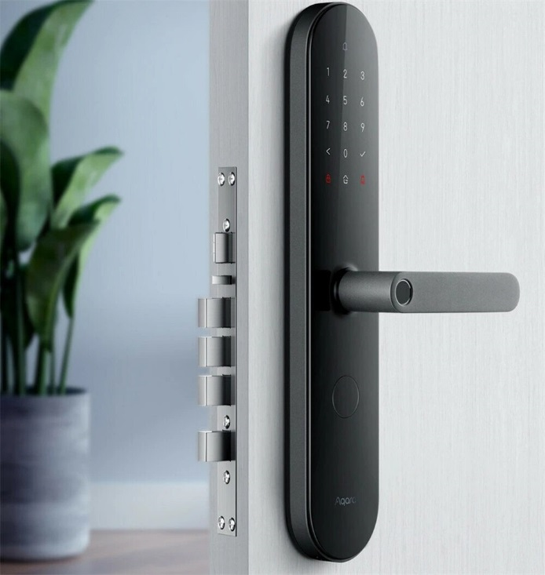
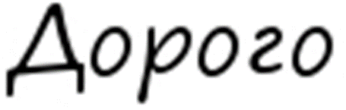
Введение
Актуальность
Электронный замок – эффективное средство предотвращения доступа посторонних лиц к охраняемому объекту. Однако большая часть потенциальных потребителей не хотят приобретать это устройство. И на это существует ряд весомых причин, огромный вес среди которых имеет высокая цена. Поэтому данная научно-исследовательская работа по созданию бюджетного аналога дорогостоящим замкам является актуальной.

Slide 4
Цель, гипотеза и задачи
Цель проекта: разработка и конструирование бюджетного аналога электронного замка.
Гипотеза исследования заключается в предположении, что, учитывая определенные факторы, можно сконструировать выгодный с экономической точки зрения замок своим руками.
В рамках цели были поставлены следующие задачи:
Изучить литературные источники о принципе действия видов электронных замков и найти среди них наиболее оптимальный;
Ознакомится с техническим описанием составляющих частей и собрать предварительную систему. Запрограммировать устройство;
Собрать дееспособный замок;
Проанализировать рынок цен на электронные замки, выявить среднюю стоимость устройства и провести сравнение со стоимостью разработанной установки.

Slide 5

Методы работы:
• Сбор и анализ информации;
• Моделирование;
• Программирование;
• Эксперимент;
• Сравнение.
Практическая значимость проекта заключается в создании и проверке эффективности более дешевого дееспособного аналога электронного замка. Результаты этой работы могут быть использованы для продвижения электронных замков среди потребителей.
Объектом исследования является электронный замок.
Предмет исследования – конструирование функционирующей модели электронного замка.

Slide 6

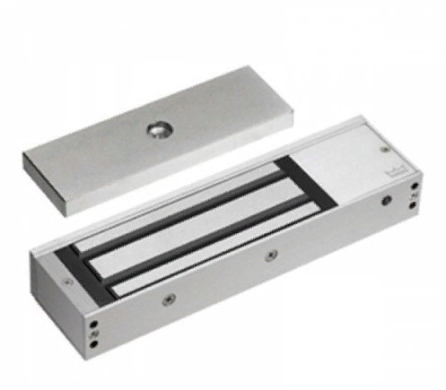
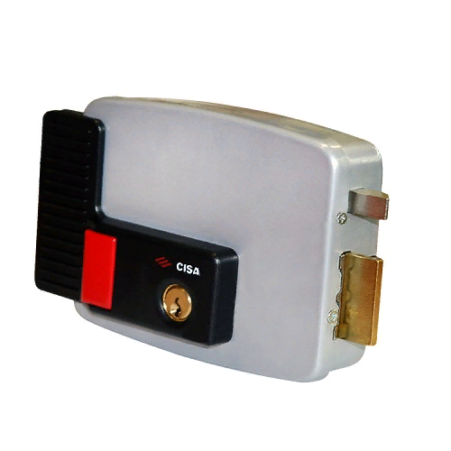
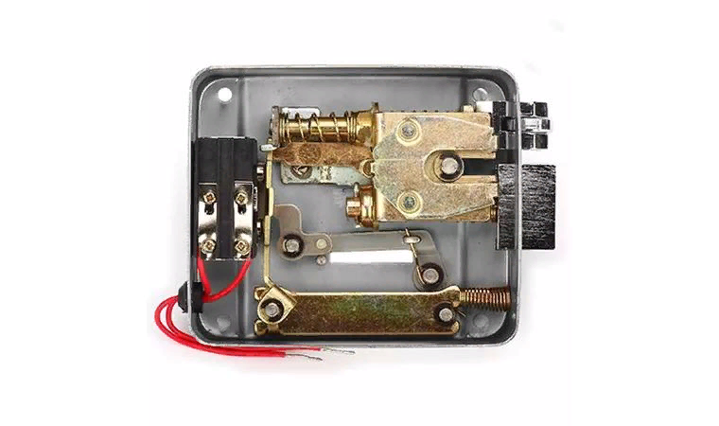
Теоретический обзор
Принцип действия и виды электронного замка
Электронный замок
Электромеханические
Электромагнитные

Slide 7
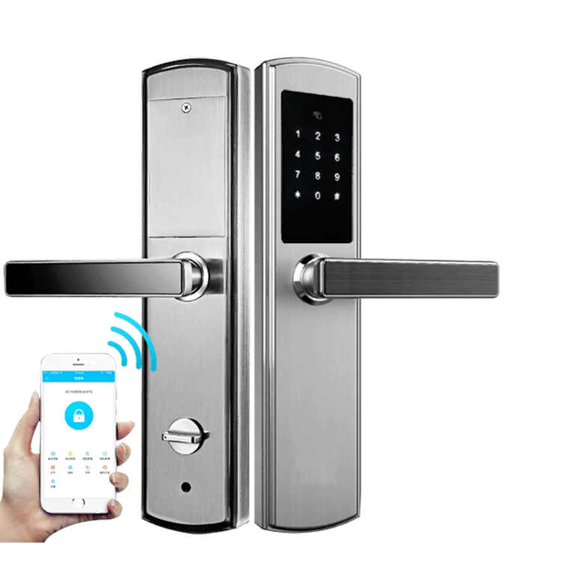
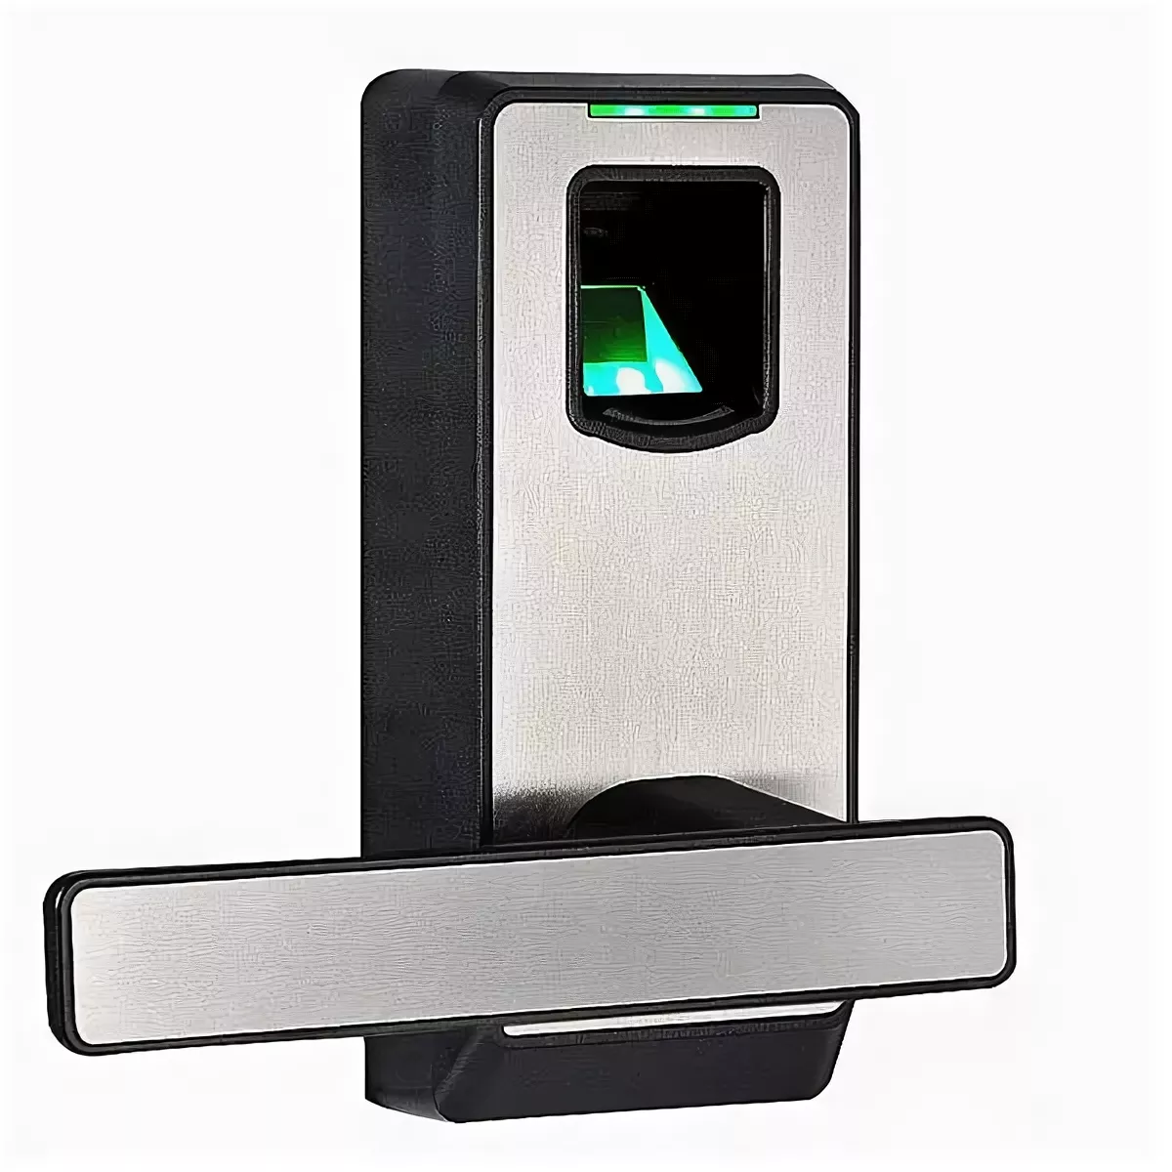
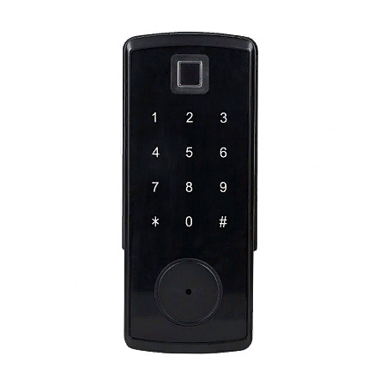
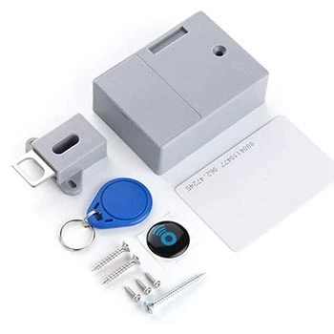
Электронный замок

Slide 8
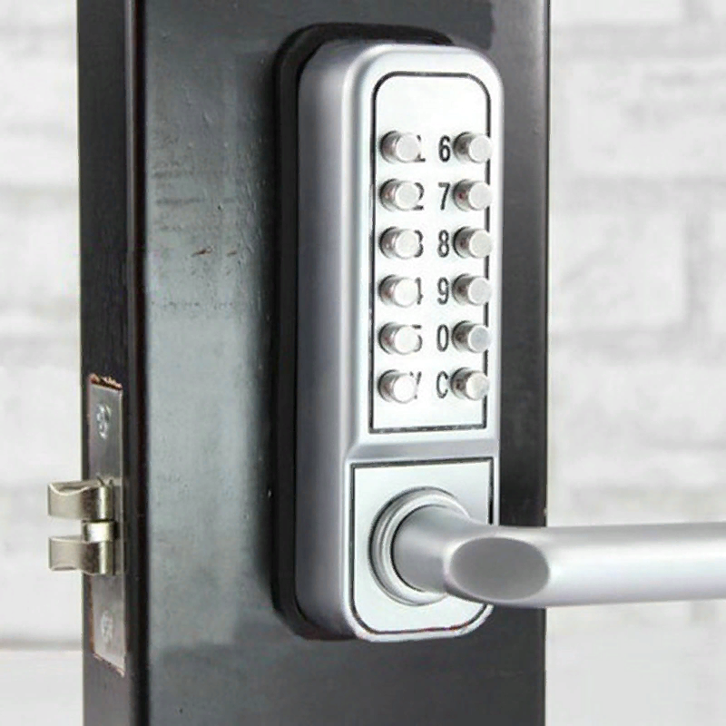
Конструирование устройства
Выбранная модель
Исходя из теоретического обзора видов электронного замка, доступных ресурсов и уровня познания в этой области, выбор конструируемой модели замка пал на накладной кодовый моторный электромеханический замок на платформе Arduino Uno R3.

Slide 9
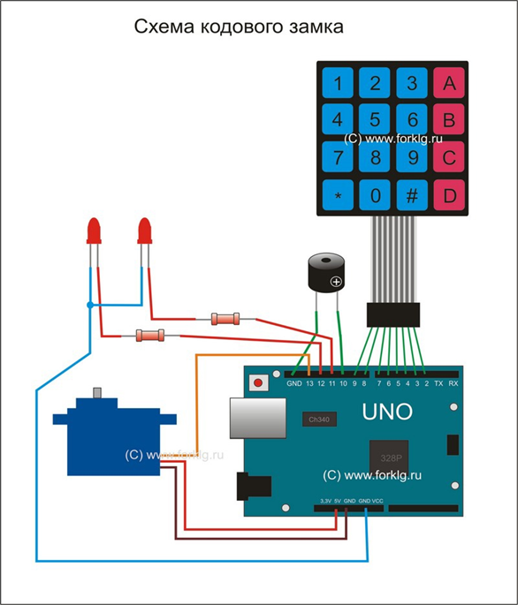
Структурная схема
Входящие в систему элементы:
• Микроконтроллер;
• Клавиатура;
• Светодиоды;
• Сервопривод;
• Зуммер;
• Соединительные провода;
• Резисторы.

Slide 10
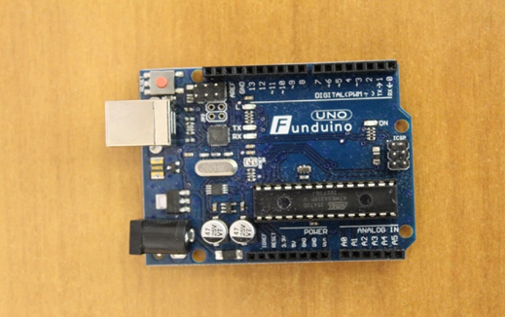
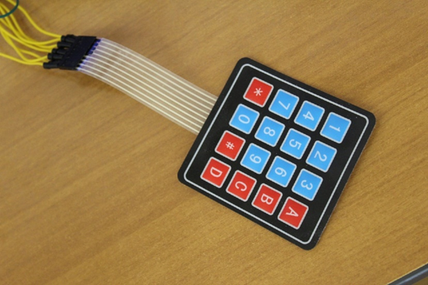
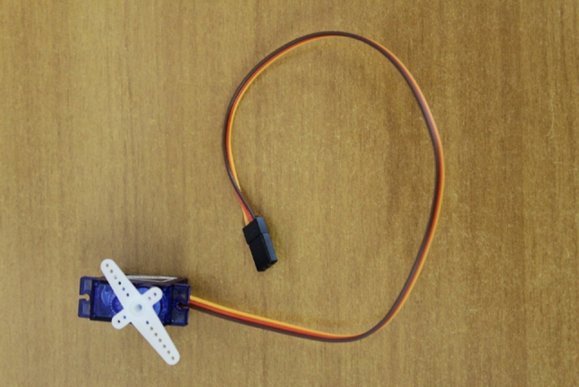
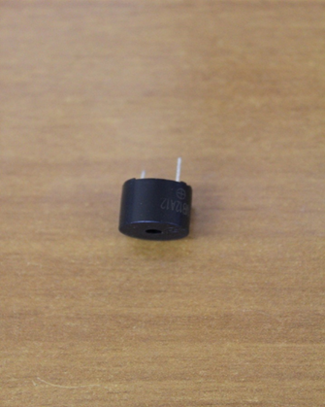
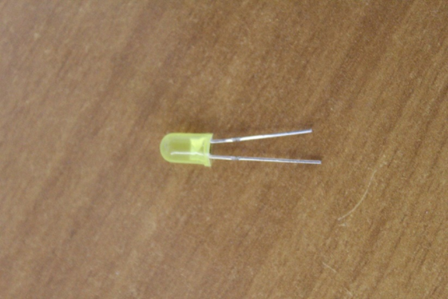
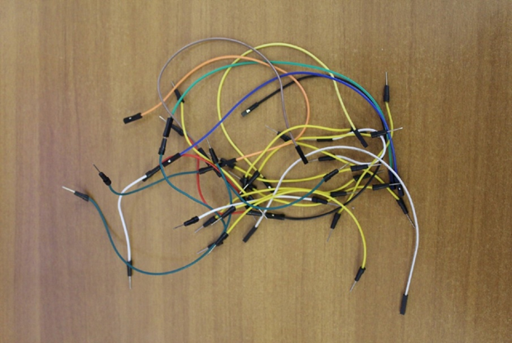
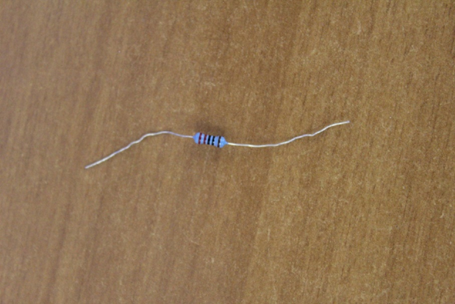
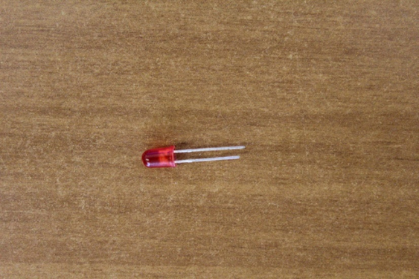
Перечень используемых элементов

Slide 11
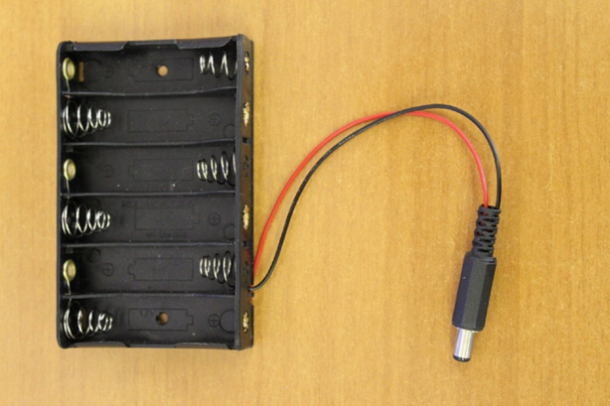
Внешний вид аккумулятора (открытый батарейный отсек 5хАА со штекером)

Slide 12
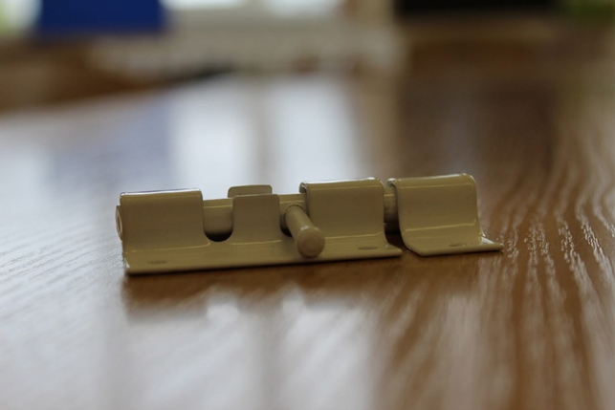
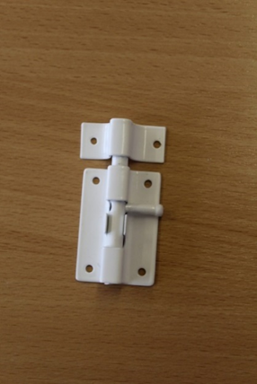
внешний вид шпингалета (физический запирающий механизм)

Slide 13

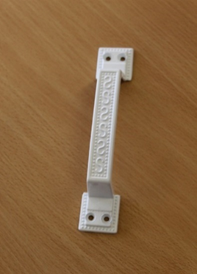
Внешний вид дверной ручки-скобы

Slide 14
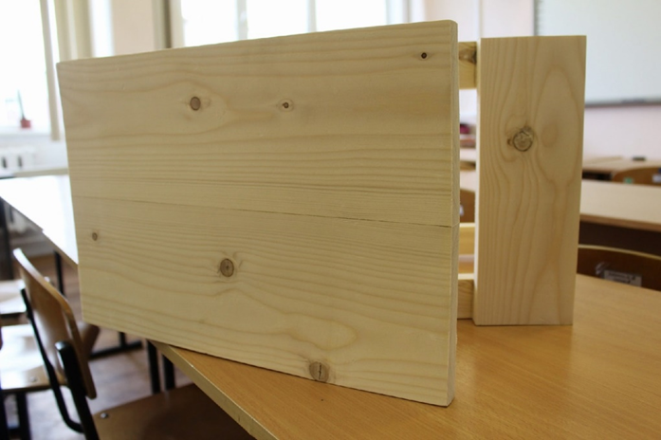
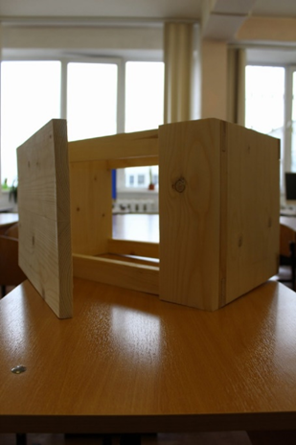
Внешний вид деревянной моделью двери

Slide 15
Исходный код

Slide 16
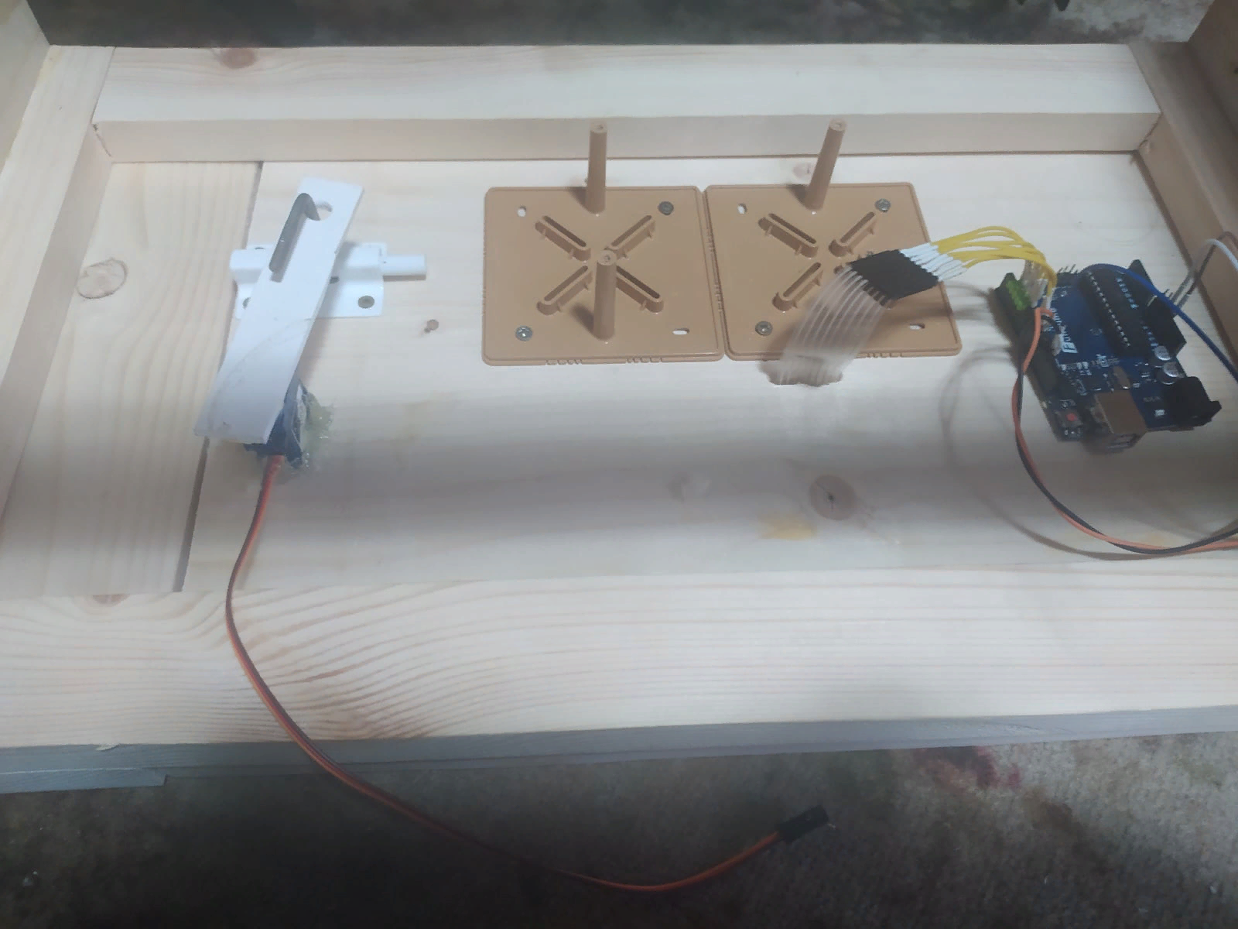
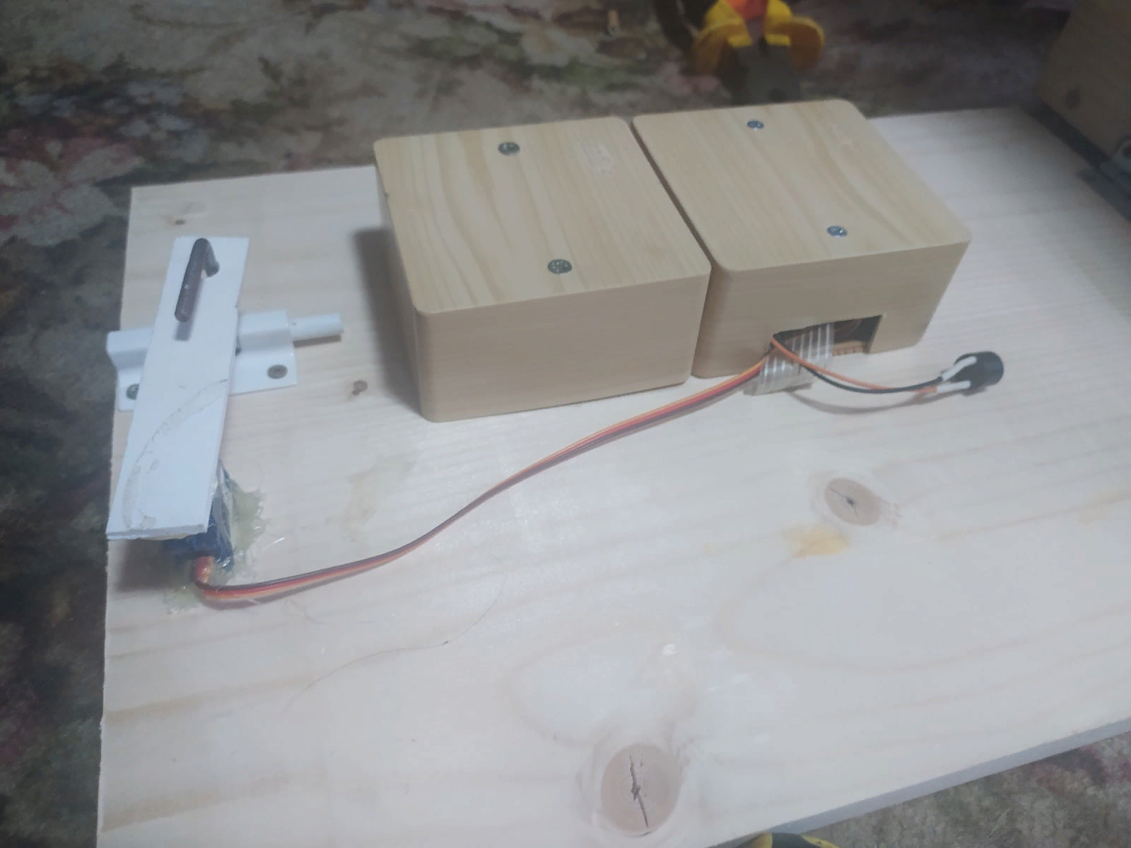
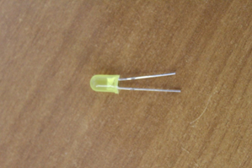
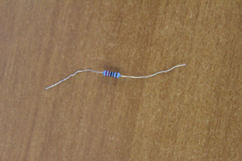





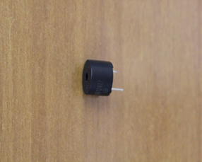

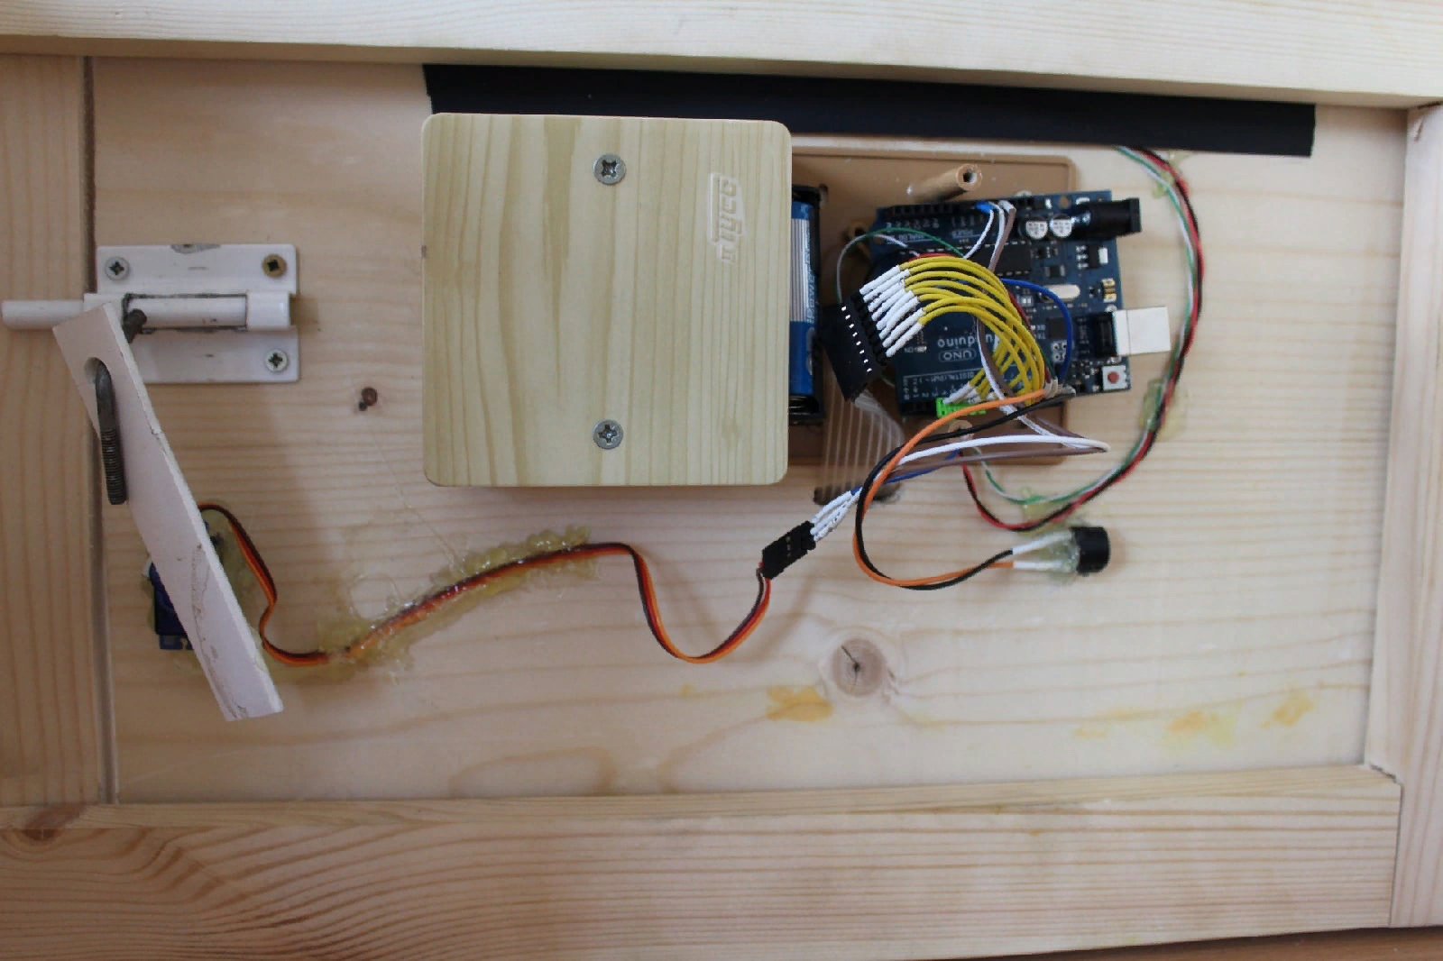
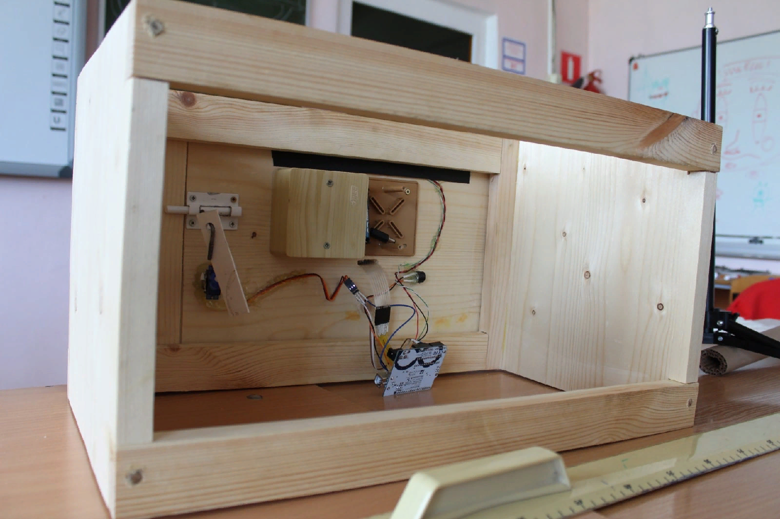
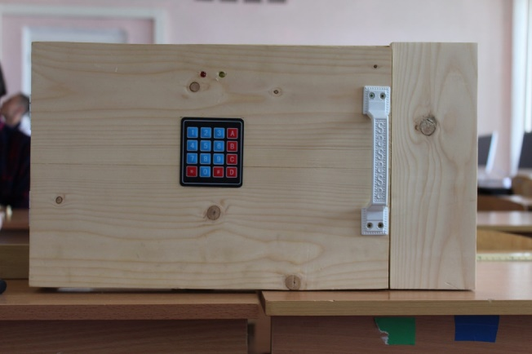

Сборка устройства

Slide 17

Сравнение стоимости
Название | Стоимость
Микроконтроллер | 390 рублей
Клавиатура | 37 рублей
Сервопривод | 100 рублей
Зуммер | 30 рублей
Светодиоды | 20 рублей
Резисторы | 4 рубля
Соединительные провода | 160 рублей
Аккумулятор | 78 рублей
Шпингалет | 47 рублей
Ручка-скоба | 117 рублей
Вся конструкция | 983 рубля

Slide 18
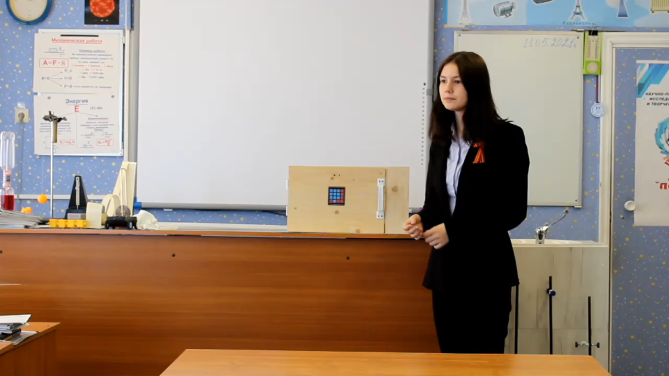
Работа созданной модели

Slide 19
Заключение
В данной работе была осуществлена разработка и конструирование бюджетного аналога электронного замка.
В результате изучения литературных источников о принципе действия видов электронных замков был найден наиболее оптимальный вариант для реализации – электромеханический кодовый моторный замок на платформе Arduino Uno R3.
В результате знакомства с техническим описанием составляющих частей устройства был обоснован выбор наиболее подходящих для реализации данного проекта элементов, из которых собрали предварительную систему. Был написан исходный код программы микроконтроллера на языке программирования С++.
В результате проделанной работы был собран дееспособный кодовый замок. Созданная модель устройства в разы дешевле рыночных аналогов. Однако она все еще им уступает в физической надежности и в температуроустойчивости.
В дальнейшем планируется и дальше развивать это устройство. А именно расширить его функционал, повысить устойчивость к внешним факторам.
Таким образом данные заключения соответствуют выдвинутой гипотезе и доказывает, что это практически значимое исследование.

Slide 20
Список источников

Slide 21
Спасибо за внимание!

